Slide 1
Kwaliteitsmanagement
Les 2: van productiegericht naar marktgericht

Slide 2
Van productiegericht naar marktgericht
Vroeger werd de klant gezien als middel om geld te verdienen
De gedachte dat elk aanbod zijn eigen vraagt schept
Tegenwoordig wordt marktgericht gedacht
De vraag bepaalt het aanbod
Marketing gaat een belangrijke rol spelen
Moderne marketing is meer dan gewoon verkopen

Slide 3
Kerncompetenties
Om als organisatie jouw klanten een voordeel kan bieden zijn een aantal kerncompetenties nodig
4 soorten die de kwaliteit bepalen
Marktcompetenties
Productiecompetenties
Technologiecompetenties
Organisatiecompetenties

Slide 4
Marktcompetenties en productiecompetenties
Marktcompetenties
Specifieke marketingvaardigheden, bijvoorbeeld een vorm van relatiemanagement en serviceactiviteiten
Productiecompetenties
Concepten als Just In Time management

Slide 5
Technologie- en organisatiecompetenties
Technologiecompetenties
Technologie of kennis ervan die de organisatie bezit.
Deze zijn voor iedere onderneming anders
Organisatiecompetenties
Management- en organisatiesystemen bijvoorbeeld trainingen en opleidingen

Slide 6
Verschillende processen
In een onderneming onderscheiden we verschillende processen
Primaire processen
Secundaire processen
Overige niet waarde toevoegende processen

Slide 7
Primaire processen
Processen die waarde toevoegen aan een organisatie
We gaan er vanuit dat een organisatie een aaneenschakeling van activiteiten is. Dit noemen we een waardeketen.
Het resultaat van de ene activiteit is de input voor de volgende
Bijv. het resultaat van de inkoopactiviteiten is de input voor de productie. De productie vormt weer de input voor de verkoop.

Slide 8
Primaire processen
Proces dat verantwoordelijk is voor het vergroten van de toegevoegde waarde.
Niet alleen technisch, maar ook onderwijzen, organiseren, inkopen en verkopen.
Primaire activiteiten zijn activiteiten die waarde toevoegen aan de organisatie

Slide 9
Secundaire processen
Ondersteunende processen
Ze ondersteunen één of meerdere primaire activiteiten
Ze voegen geen directe waarde toe. Het zijn dienstverlenende activiteiten die geld kosten.
Alleen de primaire processen voegen waarde toe aan het product

Slide 10
Secundaire processen
Kosten veroorzakende activiteiten worden vaak uitbesteed
Outsourcing
Administratieve functie, onderhoudsdienst, kwaliteitsdienst, magazijn, transportafdeling of voorraadbeheer
Zij verlenen diensten aan de primaire processen
Niet verantwoordelijk voor de kwaliteit maar dragen er wel aan bij

Slide 11
Overige processen en niet waarde toevoegende processen
Besturende processen
Verantwoordelijk voor de uitvoering van het beleid door middel van plannen, controleren, evalueren en bijsturen.
Verbeterprocessen
Gericht op het verbeteren van de kwaliteit
Financiële processen
Binnen het totale bedrijfsproces van toepassing

Slide 12
Kwaliteit van inkoop
Een product is zo goed als de kwaliteit van het inkoopproces
De inkoop staat aan de start van het product of de dienst. Wanneer het inkoopbeleid niet goed is loopt het gehele proces gevaar.
Met slechte kwaliteit van ingekochte producten kun je geen goed product maken, met slechte levertijden loopt de continuïteit gevaar.
De output vanuit de inkoop is dan niet van goede kwaliteit

Slide 13
Thomas A. Edison
Als er een manier is om het beter te doen, vind die dan.

Slide 14
Inkoopsysteem
Om de inkoopfunctie te verbeteren kunnen een aantal inkoopsystemen worden toegepast.
Just In Time
Make or buy
Comakership
Sourcingbeleid

Slide 15
Just In Time
JIT
Alle medewerkers zijn zelf verantwoordelijk voor goede kwaliteit
Belangrijke aspecten zijn:
Het voorkomen van verspillingen, dus voorkomen van overproductie, geen magazijn etc.
Selectie van en een betere relatie met de toeleveranciers
Als doel vergroten van flexibiliteit en efficiency, leveren van betere kwaliteit, verkorten van levertijd, verbeteren customer service.

Slide 16
Make or buy
Zelf maken of uitbesteden
Heeft te maken met activiteiten op lange termijn
Uitgangspunt is vaak:
Flexibilisering en verlagen van kosten
Verhoging van rendement
Toegang tot kennis van toeleveranciers
Kernactiviteiten beter tot recht laten komen

Slide 17
Make or buy
Is de keuze tussen
‘Wat willen we zelf produceren.’
‘Wat willen we uitbesteden.’

Slide 18
Co-makership
Uitbesteden van bepaalde activiteiten
Uitgangspunt is een langdurig en intensieve samenwerking tussen leverancier en afdeling Inkoop.
Samen maken van producten
De keuze voor de passende leveranciers hangt af van:
Leverbetrouwbaarheid
Kwaliteit en kwaliteitscontrole
Innovatief vermogen
Kostenbesparing

Slide 19
Sourcingbeleid
Gericht op continuïteit en zekerstelling van toelevering
Meer inkopen bij minder leveranciers, op zoek naar kernleveranciers
Voordelen van sourcing:
Grotere betrokkenheid van de leverancier
Mogelijkheden tot het gelijk trekken van procedures
Betere onderlinge verstandhoudingen
Nadelen:
Verlies aan scherpte bij de leverancier doordat hij verzekerd is van een bepaalde omzet
Geen contact meer met de leveranciersmarkt

Slide 20
Aan de slag
Zoek uit hoe het INK model de kwaliteit kan verbeteren?
Welke relatie heeft de PDCA-cyclus van Deming met kwaliteit?
Huiswerk: de opdrachten de volgende les af hebben.

Slide 21
Eindopdracht Kwaliteitsrapport
Je gaat de komende weken een kwaliteitsrapport schrijven. Hierin beschrijf je de organisatie van het bedrijf en breng je de belangrijkste kwaliteitscriteria in beeld. Het rapport wordt afgesloten met een aantal aanbevelingen aan het bedrijf.
Het rapport omvat in ieder geval de volgende hoofdstukken:
Organisatiebeschrijving
Primair proces en ondersteunende processen
Organisatiecultuur
Organisatiestructuur
Kritieke succesfactoren
Instrumenten voor kwaliteitscontrole
Aanbevelingen aan het bedrijf
Feedback van het bedrijf

Slide 22
Niet verder.
We bespreken de beide volgende dia’s tijdens de volgende sessies. In deze sessie is er wel aan gerefereerd.

Slide 23
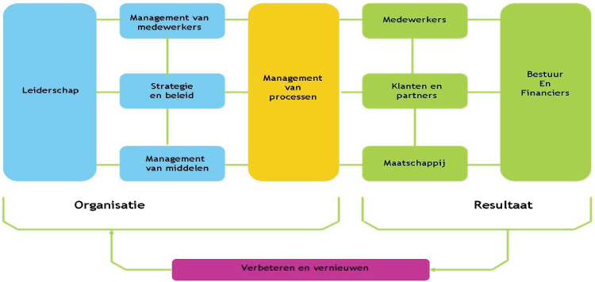
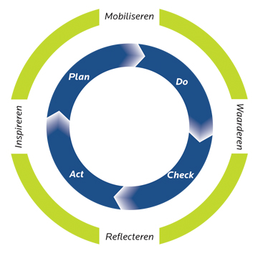
Het INK Model....................de inhoud
INK model bestaat uit:
Tien aandachtsgebieden
Vijf kenmerken
Twee veranderwielen
1) Deming cirkel.
2) IMWR cirkel.
Gebaseerd op de Rijnlandse management benadering.
Tegenhanger is de Angelsaksische
management benadering.

Slide 24
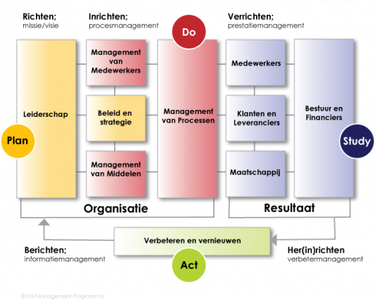
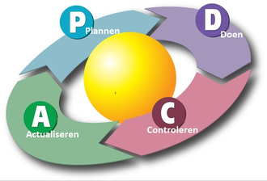
Deming-cirkel en het INK model uitgebeeld

